Slide 1
أوراق عمل وحدة
( يطبق مهارات الاتصال والتواصل الاساسية )
اعداد :
إيمان راشد الشامسي

Slide 2
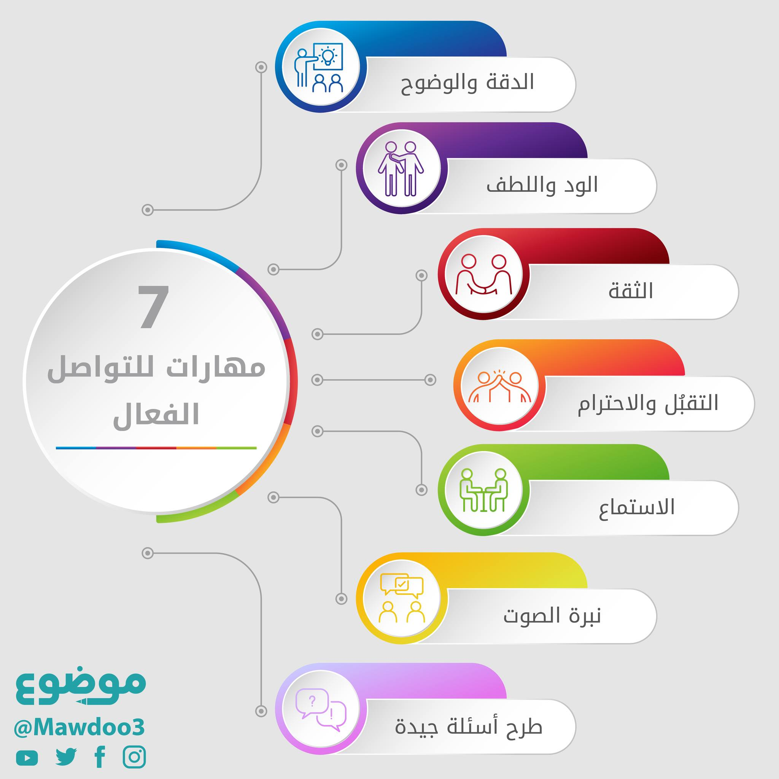
الدرس السادس
المعيار | المخرج | عنوان الدرس | الوحدة
يستخدم مهارات التواصل التي تراعي الأشخاص الآخرين وأفكارهم ومشاعرهم | يُظهر معرفة بطرق التواصل في مكان العمل | استخدام مهارات التواصل المناسبة | يظهر مهارة الإستعداد للعمل
تصوير مقطع فيديو

